Slide 1
스크립트 언어 팀프로젝트
2021182010 노다정, 2021184019 양경원

Slide 2
목차
구현 기능
개발 일정
깃 커밋 횟수
프로그램 시연

Slide 3
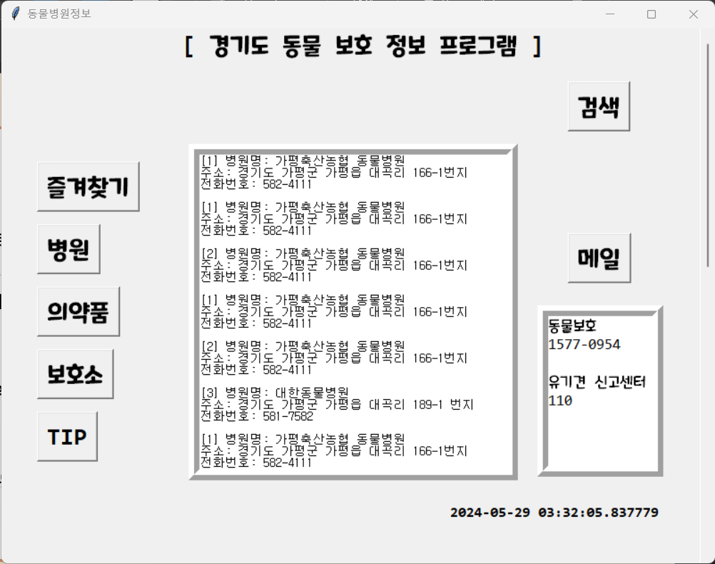
구현 기능
구현한 기능
버튼을 눌러 각 리스트 출력
TIP을 눌러 관련 정보 획득 가능
사이드에 동물 보호와 관련된 번호 삽입
현재 날짜 및 시간
구현하지 못한 기능 (추후 추가할 기능)
검색창
맵 연동하여 띄우기
그림 삽입 및 메일 연동

Slide 4
개발 일정
3주차
세부기능 구현
메일, 텔레그램 구현
A
A
4주차
최종 기능 구현
추가 기능 구현
기능 점검 및 최종발표 준비
1주차
- 기획 및 GUI 디자인
- PPT 제작, 데이터 수집
A
A
2주차
프레임 제작, xml 연동
검색, 지도 기능 구현
중간발표 준비

Slide 5
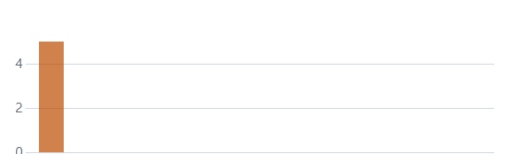
깃 커밋 횟수

